Slide 1
数据库系统原理 Database System Principles
四川大学计算机学院
郭际香
guojixiang@scu.edu.cn
2025.10-11

Slide 2
第七章 数据库设计
成功的设计需要
具有扎实的计算机科学基础
全面深入地理解应用背景
一定的开发经验
规范的开发方法
团结合作的开发团队
……

Slide 3
本章目录
7.1 数据库设计概述
7.2 需求分析
7.3 概念结构设计
7.4 逻辑结构设计
7.5 数据库的物理设计
7.6 数据库的实施
7.7 数据库的运行与维护

Slide 4
7.1 数据库设计概述 了解
数据库设计：
数据库设计是指对于一个给定的应用环境，构造（设计）优化的数据库逻辑模式和物理结构，并据此建立数据库及其应用系统，使之能够有效地存储和管理数据，满足各种用户的应用需求，包括信息管理要求和数据操作要求。
信息管理要求：在数据库中应该存储和管理哪些数据对象 。
数据操作要求：对数据对象需要进行哪些操作，如查询、增、删、改、统计等操作。

Slide 5
7.1 数据库设计概述 了解
数据库设计：
数据库设计的目标是为用户和各种应用系统提供一个信息基础设施和高效率的运行环境 。
高效率的运行环境
数据库数据的存取效率高
数据库存储空间的利用率高
数据库系统运行管理的效率高

Slide 6
7.1 数据库设计概述 了解
数据库应用系统：
使用数据库的各类信息系统统称为数据库应用系统。
信息系统和数据库：
从使用者角度看，信息系统是提供信息、辅助人们对环境进行控制和进行决策的系统。而数据库是信息系统的核心和基础。

Slide 7
7.1.1 数据库设计的特点
1 数据库建设的基本规律
三分技术，七分管理，十二分基础数据
管理
数据库建设项目管理
企业（即应用部门）的业务管理
基础数据
数据的收集、整理、组织和不断更新

Slide 8
7.1.1 数据库设计的特点
2 结构（数据）设计和行为（处理）设计相结合
将数据库结构设计和数据处理设计（应用系统的设计）密切结合
早期的数据库设计：重 结构设计
致力于数据模型和数据库建模方法研究，忽视了行为设计对结构设计的影响
传统的软件工程：重 行为设计
忽视对应用中数据语义的分析和抽象，只要有可能就尽量推迟数据结构设计的决策
如何将两者相结合，许多学者和专家进行了探讨和实践。

Slide 9
7.1.2 数据库设计方法
大型数据库设计是涉及多学科的综合性技术，又是一项庞大的工程项目。
它要求多方面的知识和技术。主要包括：
计算机的基础知识
软件工程的原理和方法
程序设计的方法和技巧
数据库的基本知识
数据库设计技术
应用领域的知识
现在看来，一个系统要成功，应用领域知识十分重要(个人体会)。

Slide 10
7.1.2 数据库设计方法---早期
手工试凑法
设计质量与设计人员的经验和水平有直接关系
缺乏科学理论和工程方法的支持，工程的质量难以保证
数据库运行一段时间后常常又不同程度地发现各种问题，增加了维护代价

Slide 11
7.1.2 数据库设计方法
十余年来人们努力探索，提出了各种数据库设计方法，这些方法运用软件工程的思想和方法，提出了各种设计准则和规程，都属于规范设计法：
基本思想是过程迭代和逐步求精
典型方法
新奥尔良方法：
将设计分四个阶段：需求、概念、逻辑和物理设计
基于E-R模型的数据库设计方法 概念模型
基于3NF的设计方法 逻辑模型
ODL（对象定义语言）设计方法

Slide 12
数据库设计方法
近年来，数据库设计工具已经实用化和产品化。如Designer 2000和PowerDesigner分别是ORACLE公司和SYBASE公司推出的数据库设计工具软件。它们可以自动或辅助设计人员完成数据库设计工作中的很多任务。
数据库设计和应用设计应该同时进行，目前许多CASE工具已经开始强调这两个方面的结合，ER-Win和Rational Rose。

Slide 13
7.1.3 数据库设计基本步骤
数据库设计是在DBMS支持下设计数据库应用系统（如管理信息系统）的过程。
以概念结构设计、逻辑数据库设计和物理数据库设计为核心的规范化设计。
一般分为如下六个阶段：
需求分析
概念结构设计 构造ER模型
逻辑结构设计 生成一组关系模式
物理结构设计 设计具体DBMS下的表、视图、索引
数据库实施
数据库运行和维护
需求分析和概念设计独立于任何数据库管理系统
逻辑设计和物理设计与选用的数据库管理系统密切相关

Slide 14
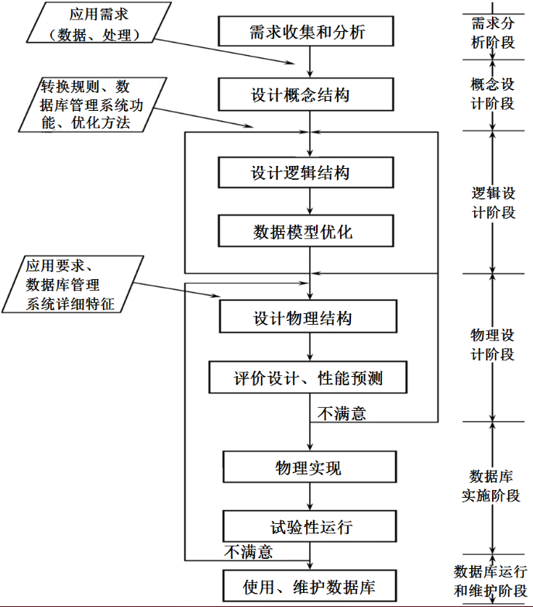
7.1.3 数据库设计基本步骤

Slide 15
7.1.3 数据库设计基本步骤
1. 需求分析阶段
是否做得充分与准确，了构建数据库的速度和质量决定
2. 概念结构设计阶段
通过对用户需求进行综合、归纳与抽象，形成一个独立于具体数据库管理系统的概念模型
3. 逻辑结构设计阶段
将概念结构转换为某个数据库管理系统所支持的数据模型，并对其进行优化

Slide 16
7.1.3 数据库设计基本步骤
4. 物理结构设计阶段
为逻辑数据结构选取一个最适合应用环境的物理结构
包括存储结构和存取方法
5. 数据库实施阶段
根据逻辑设计和物理设计的结果构建数据库
编写与调试应用程序
组织数据入库并进行试运行
6. 数据库运行和维护阶段
经过试运行后即可投入正式运行
在运行过程中必须不断对其进行评估、调整与修改

Slide 17
7.1.3 数据库设计基本步骤
设计一个完善的数据库应用系统，往往是上述6个阶段的不断反复
这个设计步骤既是数据库设计的过程，也包括了数据库应用系统的设计过程
把数据库的设计和对数据库中数据处理（功能需求规格说明）的设计紧密结合起来，将这两个方面的需求分析、抽象、设计、实现在各个阶段同时进行，相互参照，相互补充，以完善两方面的设计

Slide 18
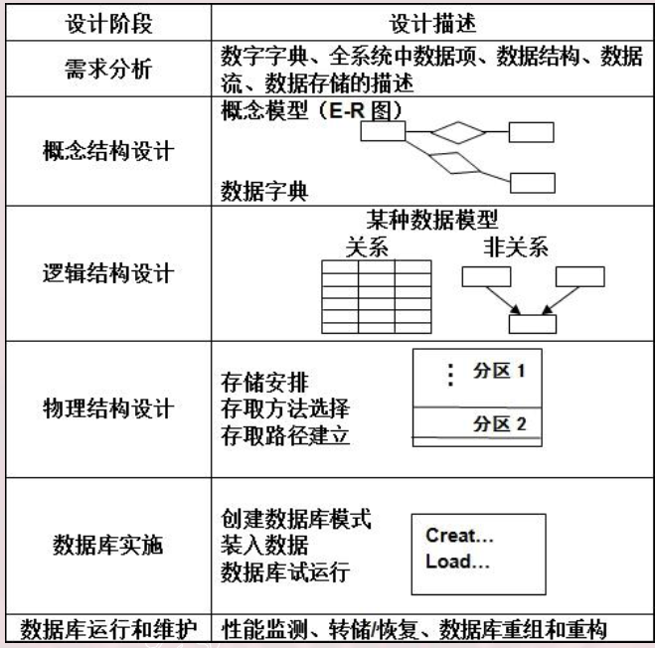
7.1.3 数据库设计基本步骤
图7.3 数据库设计各个阶段的数据设计描述

Slide 19
本章目录
7.1 数据库设计概述
7.2 需求分析
7.3 概念结构设计
7.4 逻辑结构设计
7.5 数据库的物理设计
7.6 数据库的实施
7.7 数据库的运行与维护

Slide 20
7.2 需求分析 考虑自学
任务：
调查信息要求、处理要求和完整性（安全性）要求。
调查内容和步骤：
调查组织机构，各部门业务活动，明确用户对新系统的要求，确定新系统边界。
调查方法：
跟班作业，开调查会，请专人介绍，询问，设计调查表请用户填写，查阅相关数据记录。
分析和表达方法：
SADT(结构分析与设计技术，数据流图DFD和数据字典DD）。

Slide 21
数据流图和数据字典
数据流图表达了数据和处理过程的关系。
数据存储
数据流
处理
数据流
数据来源
数据输出

Slide 22
数据流图和数据字典
数据字典DD
数据字典，即描述数据的数据，是各类数据描述的集合，是进行详细的数据收集和数据分析所得的主要结果。
DD将数据流图中的每个对象进行具体详尽的描述。包括数据结构，数据项，数据流，数据存储和处理过程描述。它为后续阶段提供了数据和处理的依据。

Slide 23
本章目录
7.1 数据库设计概述
7.2 需求分析
7.3 概念结构设计
7.4 逻辑结构设计
7.5 数据库的物理设计
7.6 数据库的实施
7.7 数据库的运行与维护

Slide 24
7.3 概念结构设计
产生整体数据库的概念结构（概念模式），它是整个组织的各个用户关心的信息结构，也是数据库设计的关键。
概念结构是各种数据模型的共同基础，它比数据模型更独立于机器、更抽象，从而更加稳定。
特点：
1、是对现实世界抽象的一个真实模型。
2、易于理解。
3、易于更改和扩充。
4、易于向关系等各种数据模型转换（关系模型，非关模型）。

Slide 25
概念模型的基本概念
描述概念模型的工具：E-R模型
实体 （强实体、弱实体）
属性
联系
基数约束（一对一，一对多，多对多）
参与性约束 （全参与，部分参与）
码
域
实体型
实体集

Slide 26
概念模型的基本概念
信息世界的基本概念
实体 客观存在并可相互区别的事物称为实体。注意：不仅可以是具体的人、事、物，还可以是抽象的概念和联系。
属性 实体由若干属性刻画。每个实体有一组属性，并且某些属性集合的值必须唯一标识一个实体。
例：(李明, 男, 197205, 江苏省南京市, 计算机系, 1990)

Slide 27
概念模型的基本概念
码 唯一标识实体的属性集称为码。注意码可以不唯一。反映语义范畴。
域 属性的取值范围。
实体型 具有相同属性的实体具有共性。用实体名及其属性名集合来刻画同类实体，称为实体型。
如：学生（学号、姓名、性别、…、入学时间）
实体集 同一实体型实体的集合。
联系 主要研究不同实体集之间的相互关联。

Slide 28
E-R方法
概念模型的表示方法：实体-联系(Entity-Relationship)方法，该方法用E-R图来描述现实世界的概念模型，是建立概念模型的有用工具。
E-R图提供了表示实体型、属性和联系的方法：
实体型：客观世界具体的事物，用矩形框表示。
属性：实体型的特性。用椭圆形表示，并用连线与实体连接起来。
实体间的联系：实体集之间的联系，用菱形框表示，框内标联系名称。
注意：联系本身也可能有属性。

Slide 29
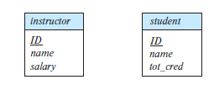
概念模型的基本概念– E-R图
E-R(Entity-Relationship)图
实体型：用矩形表示
属性：椭圆形表示
注意：本教材中属性是放在实体型的矩形框内，该矩形分为两个部分。第一部分在本书中为蓝色阴影，它包含实体集的名称。第二部分包含实体集所有属性的名称。作为主码的属性下划线表示。
instructor
ID
name
salary

Slide 30
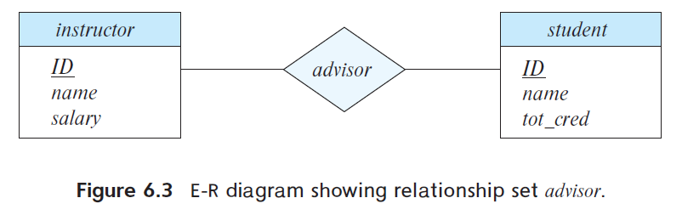
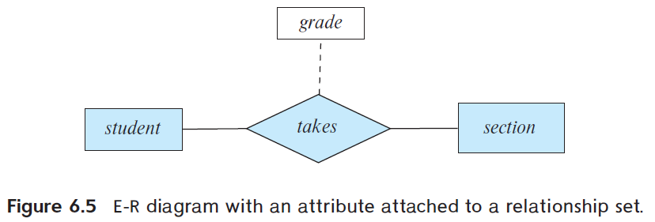
概念模型的基本概念
联系: 菱形表示, 通过线条连接到不同的实体型(矩形)
联系是在n>=2个实体上的数学关系。
联系也可以有属性
Notes:
参与性约束 ？

Slide 31
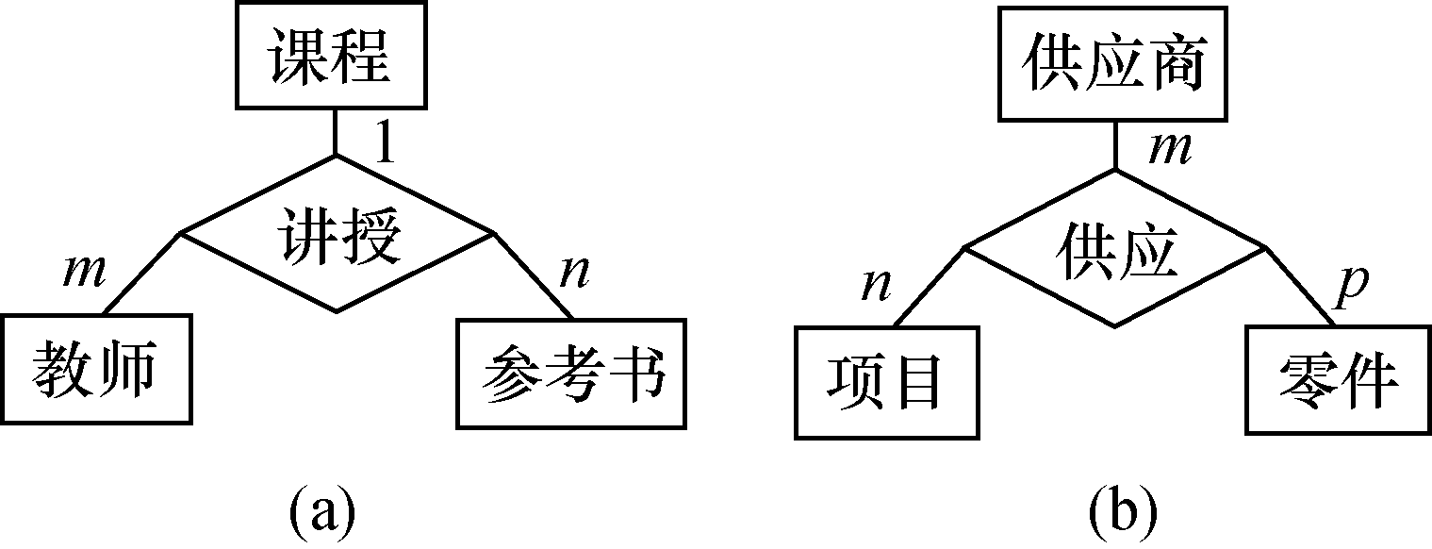
概念模型的基本概念
联系: 菱形表示, 通过线条连接到不同的实体型(矩形)
联系是在n>=2个实体(可能相同)上的数学关系。
联系也可以有属性
联系的度：参与联系的实体型的数目
2个实体型之间的联系度为2，也称为二元联系；
3个实体型之间的联系度为3，称为三元联系；
N个实体型之间的联系度为N，也称为N元联系。
Notes:
参与性约束 ？

Slide 32
概念模型的基本概念
联系的约束：映射基数
基数约束 cardinality ratio
一个实体能通过一个联系集关联的另一个实体的数量；
包括1:1，1:M/M:1，M:N
参与性约束 participation
实体型的实体是否都参与了联系
全参与/部分参与
Notes:
参与性约束 ？

Slide 33
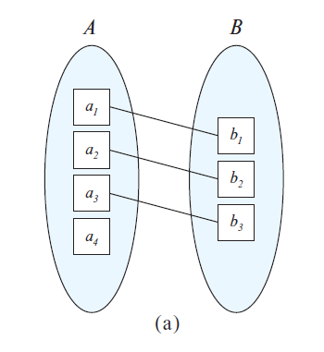
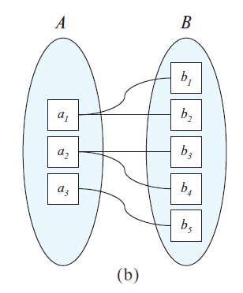
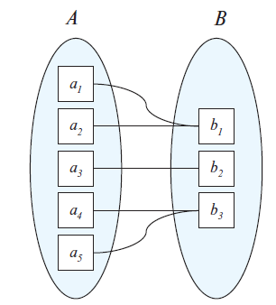
E-R模型
1. 两个实体型之间的联系：
①一对一联系（1∶1）：A 中的一个实体至多与B中的一个实体相关联，并且B中的一个实体也至多与A中的一个实体相关联；
例如：班级与班长之间的联系:一个班级只有一个正班长，一个班长只在一个班中任职；
②一对多联系（1∶n）A 中的一个实体可以与B中任意数量（零个或多个）的实体相关联，而B中的一个实体至多与A中的一个实体相关联；
多对一联系（m∶1）A 中的一个实体至多与B中的一个实体相关联，而B中的一个实体可以与 A 中任意数量（零个或多个）的实体相关联；
1∶n
m∶1

Slide 34
E-R模型
1. 两个实体型之间的联系：
②一对多联系（1∶n）A 中的一个实体可以与B中任意数量（零个或多个）的实体相关联，而B中的一个实体至多与A中的一个实体相关联；
多对一联系（m∶1）A 中的一个实体至多与B中的一个实体相关联，而B中的一个实体可以与 A 中任意数量（零个或多个）的实体相关联；
例如：advisor联系，一个学生只能由一位老师指导，而一个老师可以指导多名学生，但学生和老师之间就是多对一的联系；反过来老师和学生之间是一对多的联系。

Slide 35
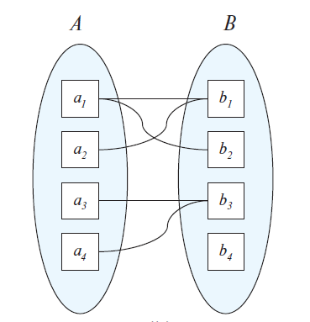
E-R模型
1. 两个实体型之间的联系：
③多对多联系（m∶n）
A 中的一个实体可以与B中任意数量（零个或多个）的实体相关联，而且B中的一个实体也可以与A中任意数量（零个或多个）的实体相关联；
例如：如果一个学生可以由多位老师指导，而一个老师也可以指导多名学生，则advisor是一个多对多的联系；
再如：学生 和 课程之间呢？

Slide 36
概念模型的基本概念
实体间的联系与现实世界的语义环境关系密切。具体判断时，应根据分析语义，通过上述定义来判断联系的类型。
“具体问题，具体分析”

Slide 37
联系的约束---ER图表示
一对一联系：箭头指向“一”侧
如果对于实体集A中的每一个实体，在实体集B中至多有一个实体与之联系。反之亦然。称实体集A与B具有一对一联系。
A
A
1
R
R
1
B
B

Slide 38
概念模型的基本概念-- 联系的约束
一对多联系：箭头指向“一”侧
如果对于实体集A中的每一个实体，在实体集B中有n(n≥0)个实体与之相联。反之，实体集B中的每一个实体在实体集A中至多有一个实体与之联系。称实体集A与B具有一对多联系。
A
A
1
R
R
n
B
B

Slide 39
概念模型的基本概念-- 联系的约束
多对多联系
如果对于实体集A中的每一个实体，在实体集B中有n(n≥0)个实体与之相联。反之，实体集B中的每一个实体在实体集A中也有n(n≥0)个实体与之联系。称实体集A与B具有多对多联系。
A
A
m
R
R
n
B
B

Slide 40
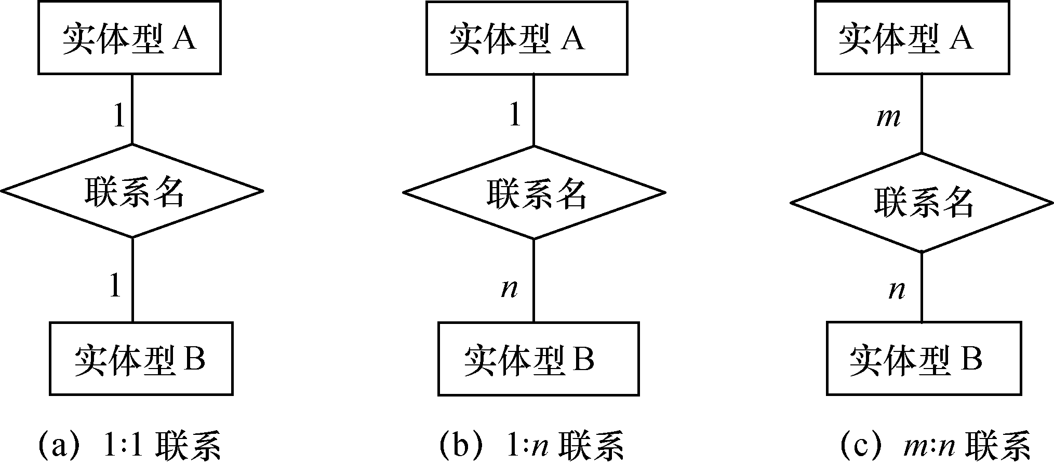
E-R模型（续）
图7.6 两个实体型之间的三类联系

Slide 41
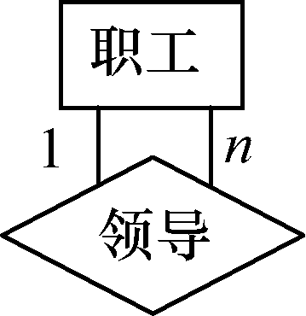
E-R模型（续）
2. 单个实体型内的联系
同一个实体集内的各实体之间也可以存在一对一、一对多、多对多的联系。
例如，职工实体型内部具有领导与被领导的联系，即某一职工（干部）“领导”若干名职工，而一个职工仅被另外一个职工直接领导，因此这是一对多的联系。

Slide 42
E-R模型（续）
3. 两个以上的实体型之间的联系
一般地，两个以上的实体型之间也存在着一对一、一对多、多对多联系。
对于课程、教师与参考书3个实体型，如果一门课程可以有若干个教师讲授，使用若干本参考书，而每一个教师只讲授一门课程，每一本参考书只供一门课程使用，则课程与教师、参考书之间的联系是一对多的，如图7.7(a)所示。

Slide 43
E-R模型（续）
图7.7 三个实体型之间的联系示例

Slide 44
E-R方法
参与性约束 participation
实体型的实体是否都参与了联系
全参与/部分参与：
如果实体集E中的每个实体都必须参与到联系集R中的至少一个联系中，那么实体集E在联系集R中的参与就被称为是全部的。
如果E中一些实体可能不参与到R的联系中，那么实体集E在联系集R中的参与就被称为是部分的。

Slide 45
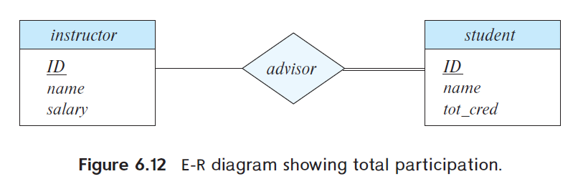
E-R方法
参与性约束 participation
一般用双线表示一个实体在联系集中的全部参与。
例如，一所大学可能要求每名学生至少有一位导师；在E-R模型中，这相当于要求每个student实体通过advisor联系至少与一位教师相关联。因而，student在advisor联系集中的参与是全部的。而一位教师不是必须要指导学生。因此，可能只有某些instructor实体通过advisor联系同student实体集相关联，那么instructor在advisor 联系集中的参与是部分的。

Slide 46
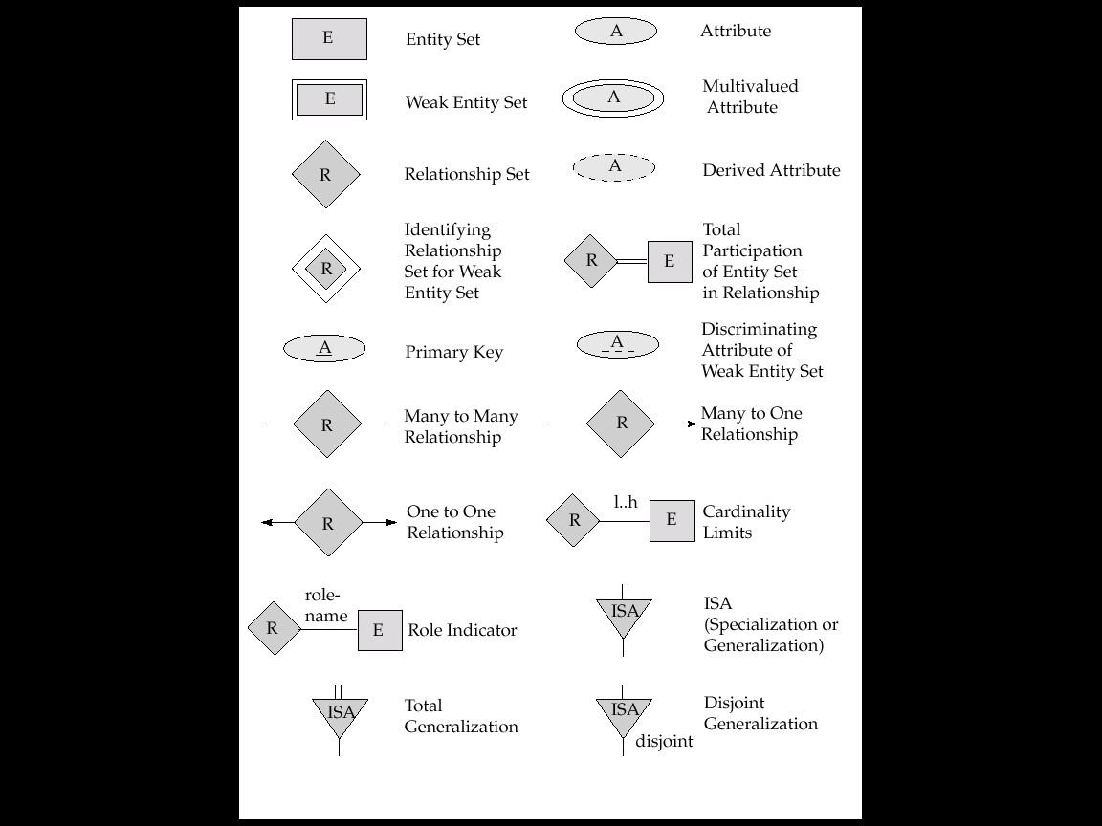
总结：ER模型的记号1
弱实体
全参与
弱实体鉴别器

Slide 47
总结：ER模型的记号2
角色

Slide 48
实例1.1
图书馆借阅管理系统，读者与图书的联系问题。

Slide 49
实例1.1
图书馆借阅管理系统，读者与图书的联系问题。
1-N ?

Slide 50
实例1.1: 1-N?
一位借阅者一次可以借阅多本图书
一本图书一次只能被一位借阅者借阅
在此情况下满足1-N，可以解决“某本图书当前是否被借出，被谁所借”之类的问题。
但如果需求涉及“某本书在2008年被哪些借阅者借过”，1-N能否满足？

Slide 51
实例1.1: 1-N?
一位借阅者一次可以借阅多本图书
一本图书一次只能被一位借阅者借阅
在此情况下满足1-N，可以解决“某本图书当前是否被借出，被谁所借”之类的问题。
但如果需求涉及“某本书在2013年被哪些借阅者借过”，1-N能否满足？

Slide 52
实例1.1: M-N
通过考虑借阅时间等因素：
一位借阅者可以借阅多本图书
一本图书可以借给多位借阅者
此联系应该具有联系属性
如“借阅流水号”、“借阅时间”和“归还时间”等

Slide 53
实例1.1结论
联系类型应由需求，即现实世界的语义来确定
不同角度的不同用户，看问题可能不同，造成冲突

Slide 54
实例: 一个简单的教学管理的概念模型
分数
学号
选修
课号
姓名
m
n
学生
年龄
m
课程
n
属于
性别
1
开课
课名
n
班级
班级号
课时
时间安排
教师姓名

Slide 55
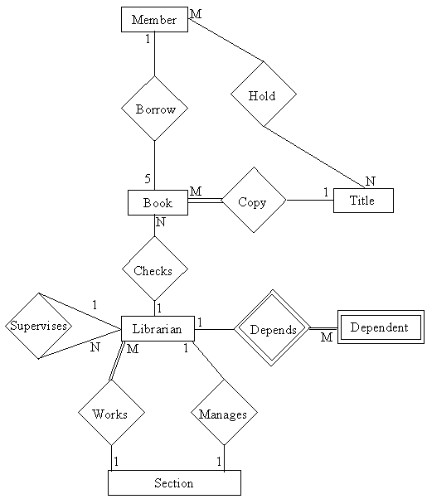
实例：一个简单
的图书馆管理
系统ER模型：

Slide 56
概念结构设计的方法和步骤 自学
自顶向下
自底向上
逐步扩张
混合策略
其中常用的是自底向上方法。先用自顶向下进行需求分析，然后再自底向上地设计概念结构。一般又分成两步：
抽象数据并设计局部视图；
集成局部视图，得到全局的概念结构。

Slide 57
步骤1：局部设计
概念设计的第一步就是对需求分析阶段收集的数据进行分类、组织形成实体、实体的属性，标识实体的码，确定实体之间的联系类型，设计分E-R图。
划分实体和属性的准则
作为“属性”，不能再具有需要描述的性质，必须是不可分的，不能包含其他属性。
“属性”不能与其他实体具有联系，即E-R图中所表示的联系是实体之间的联系。
*凡满足上述两条原则的事物，一般作属性对待。

Slide 58
步骤2：集成局部设计，生成全局概念结构
集成的方式：
多个分E-R图一次集成。（难度大）
逐步集成，用累加的方式每次集成两个E-R图。
具体的步骤：
合并：解决各E-R图之间的冲突，将各分E-R图合并起来生成初步E-R图。
解决属性冲突、命名冲突和结构冲突。

Slide 59
步骤2：集成局部设计，生成全局概念结构
修改和重构：消除不必要的冗余，生成基本E-R图
冗余数据指可由基本数据导出的数据，冗余联系指可由其他联系导出的联系，应当予以消除。它们容易破坏数据库的完整性。
但不是所有的冗余数据和联系都必须加以消除，有时为了提高效率，不得不以冗余信息作为代价。

Slide 60
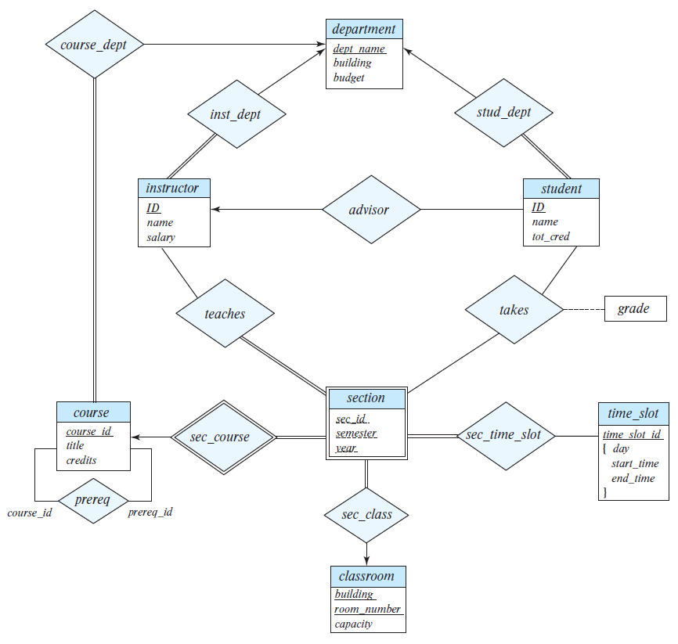
步骤2：集成局部设计，生成全局概念结构
修改和重构：消除不必要的冗余，生成基本E-R图
冗余数据指可由基本数据导出的数据，冗余联系指可由其他联系导出的联系，应当予以消除。它们容易破坏数据库的完整性。
但不是所有的冗余数据和联系都必须加以消除，有时为了提高效率，不得不以冗余信息作为代价。

Slide 61
实例：某个工厂物资管理的概念模型。
某个工厂物资管理的概念模型。
物资管理涉及的实体有：
仓库：属性有仓库号、面积、电话号码
零件：属性有零件号、名称、规格、单价、描述
供应商：属性有供应商号、姓名、地址、电话号码、账号
项目：属性有项目号、预算、开工日期
职工：属性有职工号、姓名、年龄、职称

Slide 62
实例：某个工厂物资管理的概念模型。
这些实体之间的联系如下：
（1） 一个仓库可以存放多种零件，一种零件可以存放在多个仓库中，因此仓库和零件具有多对多的联系。用库存量来表示某种零件在某个仓库中的数量。
（2） 一个仓库有多个职工当仓库保管员，一个职工只能在一个仓库工作，因此仓库和职工之间是一对多的联系。
（3） 职工之间具有领导与被领导关系。即仓库主任领导若干保管员，因此职工实体型中具有一对多的联系。
（4） 供应商、项目和零件三者之间具有多对多的联系。即一个供应商可以供给若干项目多种零件，每个项目可以使用不同供应商供应的零件，每种零件可由不同供应商供给。

Slide 63
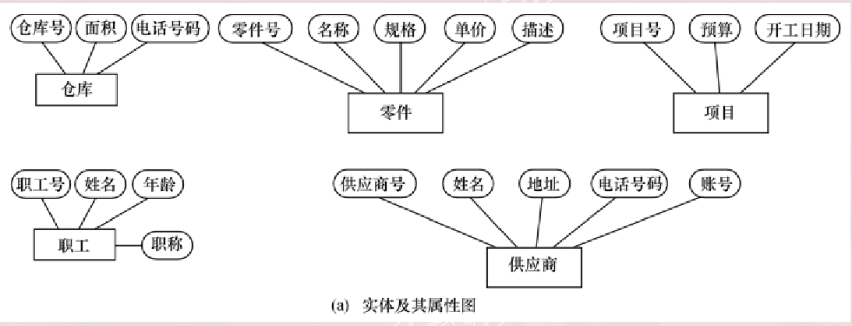
实例：某个工厂物资管理的概念模型。

Slide 64
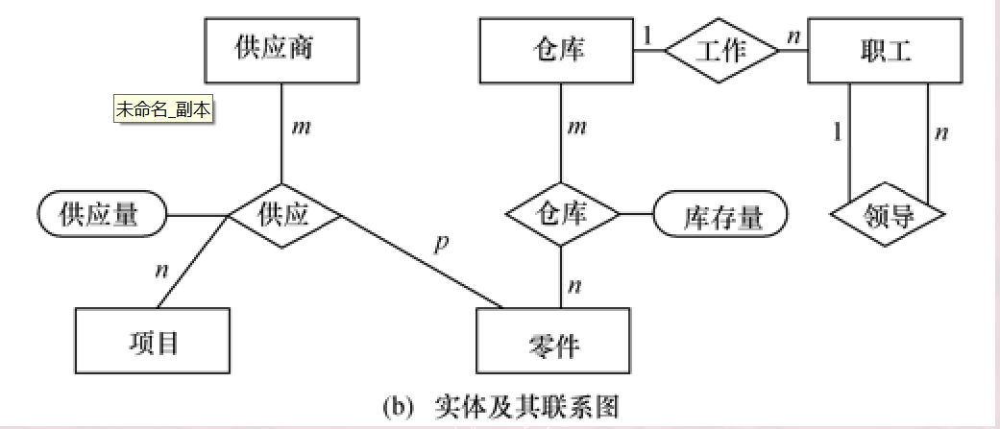
实例：某个工厂物资管理的概念模型。
三个实体型之间的联系

Slide 65
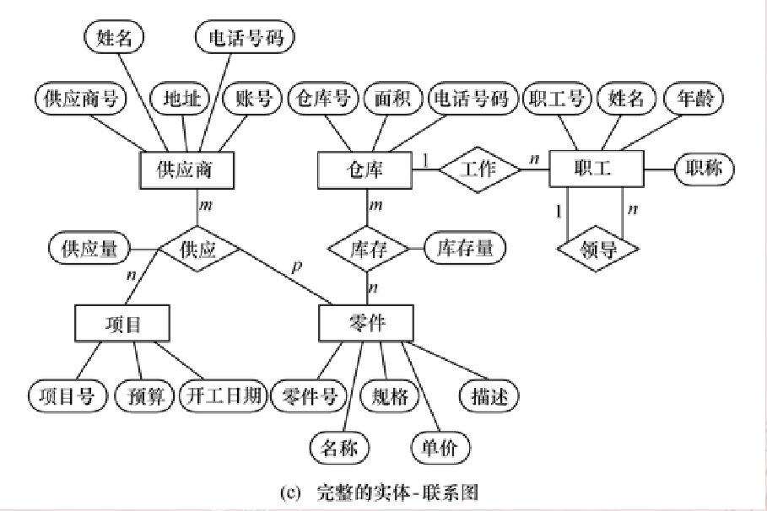
实例：某个工厂物资管理的概念模型。

Slide 66
本章目录
7.1 数据库设计概述
7.2 需求分析
7.3 概念结构设计
7.4 逻辑结构设计
7.5 数据库的物理设计
7.6 数据库的实施
7.7 数据库的运行与维护

Slide 67
7.4 逻辑结构设计
任务：
把概念结构设计阶段设计好的基本E-R图转换为与选用DBMS产品所支持的数据模型相符合的逻辑结构。
完成后应得到系统的关系模型和各个关系的模式结构和各种完整性约束条件（主要反映为主码、外码约束）。
设计步骤：
将概念结构转换为一般的关系、网状、层次模型；
将转换来的关系、网状、层次模型向特定的DBMS支持下的数据模型转换；（加入DBMS的特点和限制）
对数据模型进行优化。

Slide 68
E-R图向关系模型的转换原则：
一个实体型转换为一个关系模式：实体的属性就是关系的属性，实体的码就是关系的码。
一个联系转换为一个关系模式：与该联系相连的各实体的码以及联系自身的属性转换为该关系的属性。该关系的码如何确定？有五种情况：
若联系是1:1：则每个实体的码均是该关系的候选码。
若联系是1:n或n:1：则关系的码是n端实体的码。
若联系是m:n：则关系的码是参加联系的诸实体的码的集合。
例如：advisor 关系：1:1, 1:n, m:n

Slide 69
E-R图向关系模型的转换原则：
有五种情况：
若联系是1:1：则每个实体的码均是该关系的候选码。
若联系是1:n：则关系的码是n端实体的码。
若联系是m:n：则关系的码是参加联系的诸实体的码的集合。
若联系是三个或三个以上的实体的一个多元联系，可以转换为一个关系模式，与该多元联系相连的各实体的码以及联系本身的属性均转换为一个关系模式，而关系的码的各实体码的组合。
具有相同码的关系模式可以合并。

Slide 70
E-R图向关系模型的转换原则：
1端
有五种情况：
具有相同码的关系模式可以合并。
1端实体的码作为外码加入。
n端
n端
department(dept_name, building, budget);
instructor(ID, name, dept_name, salary);
student(ID, name, dept_name, tot_cred);

Slide 71
ER模型到关系模型的9步映射算法
S1: 每一强实体用一个新表表示
对ER模型中的每一实体E创建对应的新表T
确定新表T的属性：
E的所有简单属性转换为对应的表T的属性
对于E的复合属性，直接从其简单成分转换
确定T的主码和Unique码
E的码转换为候选码，选定一个（意义最明显的）为主码，其余作Unique码

Slide 72
ER模型到关系模型的9步映射算法
S2: 处理ER模型中所有参与1:1标识联系的弱实体W
找出W所依赖的强实体对应的表T。
在T表中加入W的所有简单属性和复合属性的简单成分。

Slide 73
ER模型到关系模型的9步映射算法
S3: 处理ER模型中所有参与1:N或M:N标识联系的弱实体W
为W创建对应的新表T
确定新表T的属性：
W的所有简单属性转换为对应的表T的属性
对于W的复合属性，直接从其简单成分转换
确定T的主码
对于1：N联系，T中增加W所依赖的强实体对应表的主码为外码，T的主码为该外码＋W的鉴别器（部分码）。
如果是M：N联系，构建新列（具有惟一值）为主码。

Slide 74
ER模型到关系模型的9步映射算法
S4: 处理ER模型中每一二元1:1联系R
确定参与该联系的实体型转换的表S和T
选定S（最好是全参与的一方，推广到参与程度高的一方）
将T的主码作为外码加入S
将联系R的所有简单属性和复合属性成分作为列加入S。

Slide 75
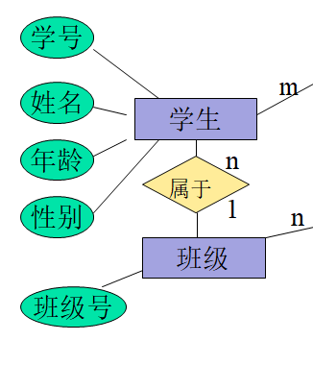
ER模型到关系模型的9步映射算法
S5: 处理ER模型中每一二元1:N联系R
确定处于N端的实体表S和1端的实体表T
将T的主码作为外码加入S
将R的所有简单属性和复合属性成分作为列加入S
例如：instructor、student
department(dept_name, building, budget);
instructor(ID, name, dept_name, salary);
student(ID, name, dept_name, tot_cred);

Slide 76
ER模型到关系模型的9步映射算法
S6: 处理ER模型中的每一多元联系和二元（M:N联系）R
为R创建对应的新表T
将R的所有简单属性和复合属性成分作为列加入T
将参与联系的（强、弱）实体型的主码作为外码加入T
将（上步得到的）所有外码组合，共同构成T的主码

Slide 77
ER模型到关系模型的9步映射算法
S7: 处理ER模型中的每一多值属性A
为A创建对应的新表T
将A的所有简单属性和复合属性成分作为列加入T
将A所属的实体或联系转换得到的表的主码作为外码加入T
将（上步得到的）外码和A对应的全部属性确定为T的主码

Slide 78
ER模型到关系模型的9步映射算法
S8: 处理ER模型中每一非相交子类的特化（了解）
为子类S_{i}创建对应的新表T_{i}
S_{i}的超类的简单属性和复合属性的简单成分作为列加入表T_{i}
S_{i}自己的简单属性和复合属性的简单成分作为列加入表T_{i}
确定T_{i}的主码

Slide 79
ER模型到关系模型的9步映射算法
S9: 处理ER模型中每一相交子类的特化（了解）
为超类对应表T
超类的简单属性和复合属性简单成分加入T
确定T的主（备选）码
为子类S_{i}创建对应的新表T_{i}
S_{i}的简单属性和复合属性简单成分加入T_{i}
表T的主码作为外码加入T_{i} ，并作为T_{i}主码的一部分

Slide 80
示例：用9步算法对图书馆系统ER图进行关系模型转换

Slide 81
示例： 用9步算法对图书馆系统ER图进行关系模型转换
S1:（强）实体型映射为表，并确定其主码、备选码 五个实体五张表
S1 TITLE(Name, ISBN, Year, Publisher);
S1 PK(ISBN)
S1 MEMBER(MemNo, Name, Address, PhoneNumber);
S1 PK(MemNo)
S1 BOOK(Book_Id, Edition);
S1 PK(Book_Id)
S1 LIBRARIAN(SSN, Name, Address, Salary, Gender, Birthday);
S1 PK(SSN)
S1 SECTION(SectNo, Name);
S1 PK(SectNo)

Slide 82
示例： 用9步算法对图书馆系统ER图进行关系模型转换
S3：建新表处理参与1:N或M:N的弱实体
S3 DEPENDENT(LIBSSN, Name, Birthday, Kinship);
S3 PK(LIBSSN, Name)
S3 FK(LIBSSN) --> LIBRARIAN(SSN)

Slide 83
示例： 用9步算法对图书馆系统ER图进行关系模型转换
S4：处理二元1:1联系
S1 SECTION(SectNo, Name, HeadSSN);
S1 PK(SectNo)
S4 FK(HeadSSN) --> LIBRARIAN(SSN)

Slide 84
示例： 用9步算法对图书馆系统ER图进行关系模型转换
S1 BOOK(Book_Id, Edition);
S1 PK(Book_Id)
S5：处理1:N联系 只影响N端实体对应的表（增加外码）分类处理
本例中有5个1:N联系（BORROW, CHECKS, COPY, WORKS 和SUPERVISES）
BORROW, CHECKS, COPY这三个联系的N端都是BOOK：
S1 BOOK(Book_Id, Edition, BorrowerMemNo, BorrowDueDate, ISBN, LibCheck);
S1 PK(Book_Id)
S5 FK(BorrowerMemNo) --> MEMBER(MemNo)
S5 FK(ISBN) --> TITLE(ISBN)
S5 FK(LibCheck) --> LIBRARIAN(SSN)
接下页

Slide 85
示例： 用9步算法对图书馆系统ER图进行关系模型转换
WORKS和SUPERVISES 联系影响LIBRARIAN：
S1 LIBRARIAN(SSN, Name, Address, Salary, Gender, Birthday, SuperSSN, Section);
S1 PK(SSN)
S5 FK(SUPERSSN) --> LIBRARIAN(SSN)
S5 FK(Section) --> SECTION(SectNo)

Slide 86
示例： 用9步算法对图书馆系统ER图进行关系模型转换
S6：处理多元联系和M:N联系
本例只有HOLD是M:N联系
S6 HOLD(MemNo, ISBN, Date);
S6 PK(MemNo, ISBN)
S6 FK(MemNo) --> MEMBER(MemNo)
S6 FK(ISBN) --> TITLE(ISBN)

Slide 87
示例： 用9步算法对图书馆系统ER图进行关系模型转换
S7：处理多值属性
本例的TITLE的AUTHOR属性
S7 AUTHOR(ISBN, Name);
S7 PK(ISBN, Name)
S7 FK(ISBN) --> TITLE(ISBN)

Slide 88
关系模式的优化(通常以规范化理论为指导)
优化方法：
确定数据依赖（每个关系模式内部各属性之间的数据依赖以及不同关系模式间属性之间的数据依赖（参照））
对模式之间的数据依赖极小化处理，消除冗余的联系。
按照数据依赖的理论对每一个关系模式逐一进行分析，考察是否存在部分函数依赖、传递函数依赖、多值依赖等。确定各关系模式分别属于第几范式。

Slide 89
关系模式的优化(通常以规范化理论为指导)
按照需求分析阶段得到的处理要求，分析这些模式是否适合，确定是否要对某些模式进行合并或分解。
对需要处理的模式进行必要的分解，提高数据操作的效率和存储空间的利用率。
横向分解
纵向分解
二八率的应用
注意：并不是规范程度越高的关系就越优，应根据需要权衡而定(规范化与反规范化达到平衡)。
下一章介绍

Slide 90
本章目录
7.1 数据库设计概述
7.2 需求分析
7.3 概念结构设计
7.4 逻辑结构设计
7.5 数据库的物理设计
7.6 数据库的实施
7.7 数据库的运行与维护

Slide 91
7.5 数据库的物理设计
任务：
为一给定的逻辑数据模型选取一个最适合应用要求的物理结构，包括数据库在物理设备上的存储结构和存取方法。

Slide 92
数据库的物理设计
内容：
为关系模式选择存取方法（索引、聚簇或HASH方法）
设计关系、索引等数据文件的物理存储结构
确定数据库对象（关系、索引、日志和备份等）的存放位置和存储结构。
确定系统配置参数，如用户数，内存、缓冲区分配参数等。

Slide 93
数据库的物理设计
评价物理结构：
设计过程中需要对时间效率、空间效率、维护代价和各种用户要求进行权衡，其结果可以产生多种方案，数据库设计人员必须对这些方案进行细致的评价，从中选择一个较优的方案。

Slide 94
本章目录
7.1 数据库设计概述
7.2 需求分析
7.3 概念结构设计
7.4 逻辑结构设计
7.5 数据库的物理设计
7.6 数据库的实施
7.7 数据库的运行与维护

Slide 95
7.6 数据库的实施
数据库实施包括以下工作：
用DDL定义数据库结构
用选用的DBMS提供的数据定义语言来严格描述数据库结构，如：SQL。
组织数据入库
是该阶段的主要工作。可以人工方法组织数据入库，可以设计一个数据输入子系统，由计算机辅助数据的入库工作。

Slide 96
数据库的实施
编制与调试应用程序
应用程序的设计应该与数据设计并行进行，当数据库结构建立好后，就可以开始编制并调试数据库的应用程序。当数据未入库前可以使用模拟数据。
数据库试运行
应用程序编写并调试完毕，并且有一部分数据入库后，就可以开始数据库的试运行，也称作联合调试，目的是实际测量系统的各种性能指标，及时修正前面阶段中的错误。同时必须做好数据库的转储和恢复工作，尽量减少对数据库的破坏。

Slide 97
本章目录
7.1 数据库设计概述
7.2 需求分析
7.3 概念结构设计
7.4 逻辑结构设计
7.5 数据库的物理设计
7.6 数据库的实施
7.7 数据库的运行与维护

Slide 98
7.7 数据库的运行与维护
运行阶段，数据库经常性的维护工作主要是由DBA完成的，主要工作是调整、修改数据库以及应用程序修改。包括：
数据库的转储和恢复
最重要的维护工作之一。DBA指定转储计划，定期对数据库和日志文件进行备份，以保证一旦发生故障，能利用数据库备份及日志文件尽快将系统恢复到某种一致性状态。

Slide 99
数据库的运行与维护
数据库的安全性、完整性控制
根据用户的实际需要授予不同的操作权限。当安全性要求改变，完整性约束条件改变时也能作出不断的修正。
数据库性能的监督 、分析和改进
目前许多DBMS产品都提供了监测系统性能参数的工具，DBA可以使用这些工具获得性能参数的值，从而分析并调整某些参数以改进数据库性能。

Slide 100
数据库的运行与维护
数据库重组织
记录的不断增、删、改，会使数据库的物理存储变差，从而降低空间的利用率和数据的存储效率，使数据库性能下降，这时DBA要对数据库进行重组织。它只是按照原设计要求重新安排存储位置，回收垃圾，减少指针，不会改变设计的数据逻辑结构和物理结构。DBMS一般都提供了实用程序帮助重新组织数据库。

Slide 101
数据库的运行与维护
数据库重构造
当增加新的应用或新的实体，取消某些已有应用，不得不调整数据库的模式和内模式时，如：增加新的数据项，改变数据库的容量，增加或删除索引，修改完整性约束条件等。这就是数据库的重构造。DBMS都提供了修改数据库结构的功能。

Slide 102
数据库重新设计
数据库重构的程度是有限的，若变化太大，无法通过重构来满足新的需求，或重构的代价太大，则表明现有的系统的生命周期已经结束，应该重新设计新的数据库系统。开始新的数据库应用系统的生命周期了。

Slide 103

Any Question?
Thank you !

